Slide 1
Do školy - Jozef Cíger Hronský
T. Gladišová
P. Le Phuongová
P. Burčáková
N. Výrosteková

Slide 2
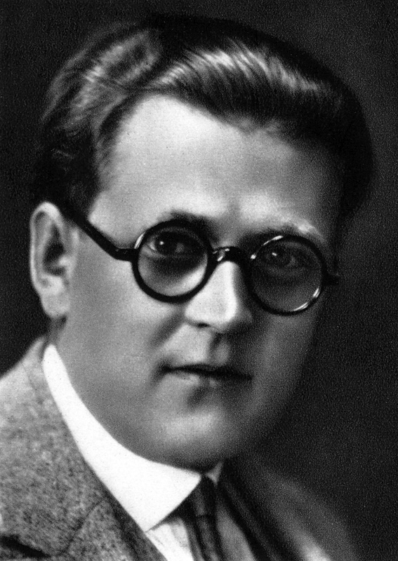
Informácie- Jozef Cíger Hronský
Písal hlavne pre malé deti
Napísal: Budkáčik a Dubkáčik, Smelý zajko...
Povesti: Zakopaný meč, Sokoliar Tomáš...
Pre dospelých: Jozef Mak, Chlieb...
Žil v rokoch 1896 až 1960

Slide 3
Dejová línia
Miesto a čas: minulosť, odohrávalo sa na dedine
Dej: Dvom chlapcom rodičia v lete neustále pripomínali, že v škole ich naučia slušnému správaniu. Oni naďalej vyvádzali. V septembri s plačom odišli do školy. Mali oblečenie, s ktorým nezapadali do kolektívu. Rozhodli sa teda nechať topánky a kabáty vo včelíne. Učiteľ sa nahneval a poslal ich do kúta za pec. Učiteľom vyslaný zvonárov syn im veci doniesol. Doma dostali krik a museli ísť do postele.

Slide 4

Hlavné postavy
Rozprávač, Mišo
Charakteristika: chlapci boli neposlušní, vyvádzali
Zastarané slová
motúzik, včelín, gatky, zimníky...
Myšlienky z textu
Nevypláca sa robiť zlé veci, potom príde trest

Slide 5
Ďakujeme za pozornosť!

